Slide 1

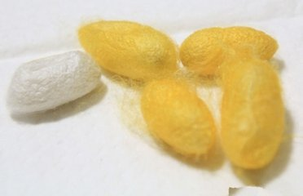
蚕的一生

Slide 2
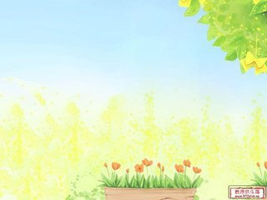
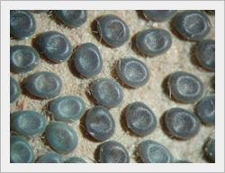
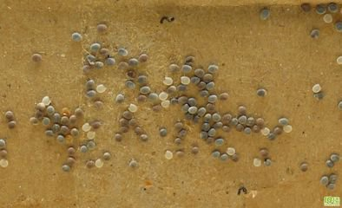
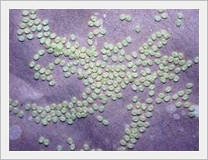
蚕 宝 宝
看到蚕宝宝出生，我真的是太高兴了！

Slide 3
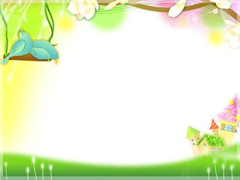
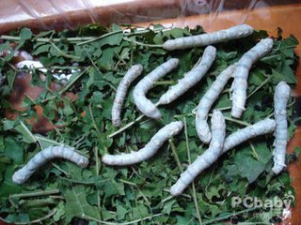
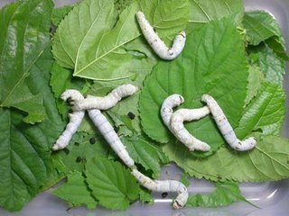
蚕宝宝变幼虫
看到蚕宝宝变成幼虫，此时我的心情激动不已！

Slide 4
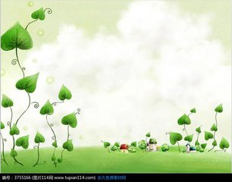
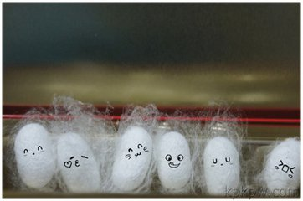
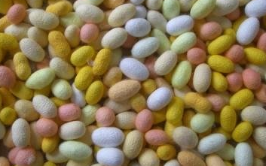
蚕宝宝结茧
看到此时的蚕宝宝变成了密密麻麻的茧，我很开心。我觉得茧好漂亮。但是它们什么时候出来呀？

Slide 5

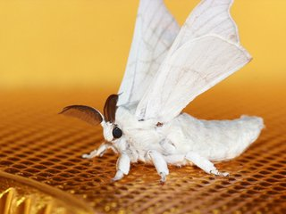
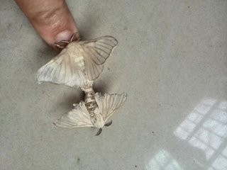
蚕宝宝变虫
快看，蚕宝宝成虫啦，它们正在交配呢！你知道它们怎么分雌雄吗？让我来教教你们吧！蚕宝宝们长大了都变成白色。看肚子，肚子大的是雌性，肚子小的是雄性。

Slide 6
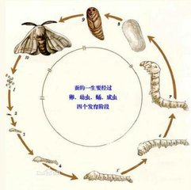
总结：

Slide 7


